Slide 1
E-business: Como as empresas usam os sistemas de informação
Prof.: FÁBIO PINHEIRO
Aula: E-business: Como as empresas usam os sistemas de informação

Slide 2
O Ambiente Empresarial Competitivo e a Empresa Digital Emergente
Quatro grandes mudanças de âmbito mundial que alteraram o ambiente empresarial:
A emergência da economia global
A transformação das economias industriais
A transformação da empresa
A emergência da empresa digital
Aula: E-business: como as empresas usam os sistemas de informação

Slide 3
A experiência da Kia Motors
Problemas Organizacionais
Monitorar queixas de clientes
Desenvolver soluções de melhoria da qualidade
Monitorar defeitos
Implantar os software da Infogain
Fazer interface com o sistema do CRM
Pessoas
Alta incidência de defeitos;
Novas exigências governamentais de prestação de informações;
Organização
Sistemas de Informação
Solução organizacional
Identificar defeitos e problemas de qualidade
Reduzir custos
Aumentar as vendas
Tecnologia
Aula: E-business: como as empresas usam os sistemas de informação

Slide 4
Componentes de uma empresa
Empresa: organização formal cujo objetivo é produzir produtos ou prestar serviços a fim de gerar lucro;
Aula: E-business: como as empresas usam os sistemas de informação

Slide 5
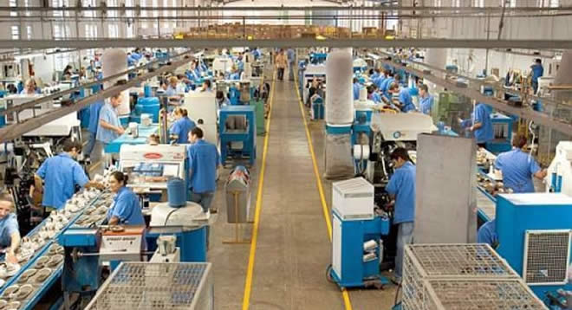
Organizando uma empresa: Funções empresariais básicas
Manufatura e Produção
Vendas e Marketing
Finanças e Contabilidade
Recursos Humanos
Aula: E-business: como as empresas usam os sistemas de informação

Slide 6
Função de Sistemas de Informação na empresa
Sistemas de Apoio ao Executivo
Sistemas de Apoio à Decisão
Sistemas de Processamento de Transações
Sistemas de Gerenciamento
Aplicativos Integrados
Aula: E-business: como as empresas usam os sistemas de informação

Slide 7
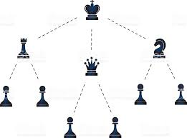
O ambiente de negócios
Gerência Sênior
Gerência Média
Gerência Operacional
Aula: E-business: como as empresas usam os sistemas de informação

Slide 8
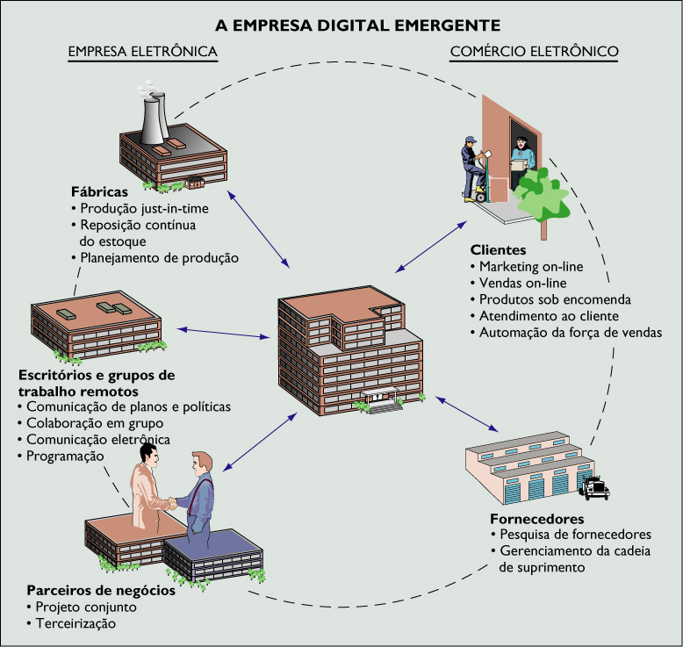
Rumo a Empresa Digital
Aula: E-business: como as empresas usam os sistemas de informação

Slide 9
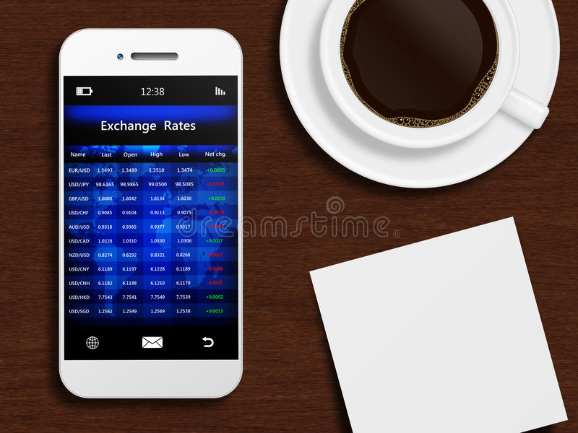
Fique Ligado na TI
Finanças e Contabilidade
A tecnologia de Web sem fio tem sido a fonte de novos serviços financeiros. Investidores individuais podem usar seus telefones móveis para obter cotações de ações, negociar ações e notícias do financeiro.
Possibilita também uma velocidade maior no fluxo dos fundos, por prover recursos para cobrar e emitir faturas instantaneamente.
Aula: E-business: como as empresas usam os sistemas de informação

Slide 10
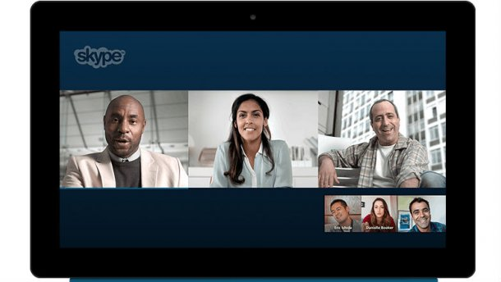
Fique Ligado na TI
Recursos Humanos
A tecnologia de Internet criou novas ferramentas eficientes e efetivas para comunicação e coordenação de funcionários. Gerentes podem utilizar e-mail, bate-papo e mensagem instantânea para se comunicar com funcionários que estão em localidades diferentes. Empresas podem usar intranet para publicar boletins de funcionários, manuais de política, diretórios e outros
documentos de recursos humanos.
Aula: E-business: como as empresas usam os sistemas de informação

Slide 11
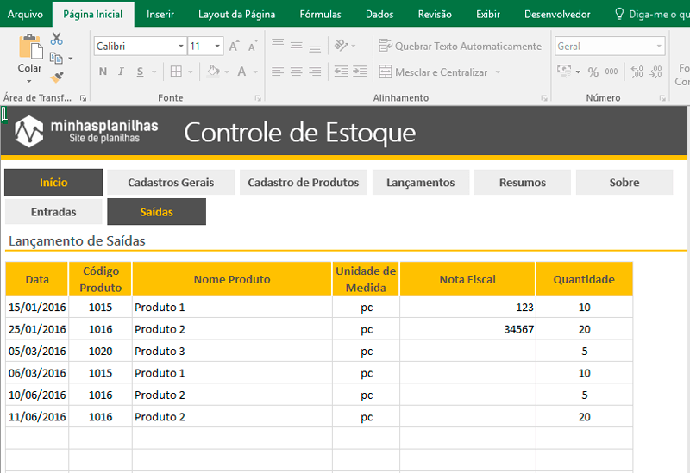
Fique Ligado na TI
Fabricação e Produção
Extranets são especialmente úteis para comércio colaborativo e gerenciamento da cadeia de suprimentos e são a plataforma primária para redes setoriais privadas. Muitas vezes são utilizadas para fornecer dados de disponibilidade de produto e preço e dados deexpedição, para permutar
ordens de compra e faturas e para executar
atividades de desenvolvimento de produto
em conjunto com outras empresas.
Aula: E-business: como as empresas usam os sistemas de informação

Slide 12
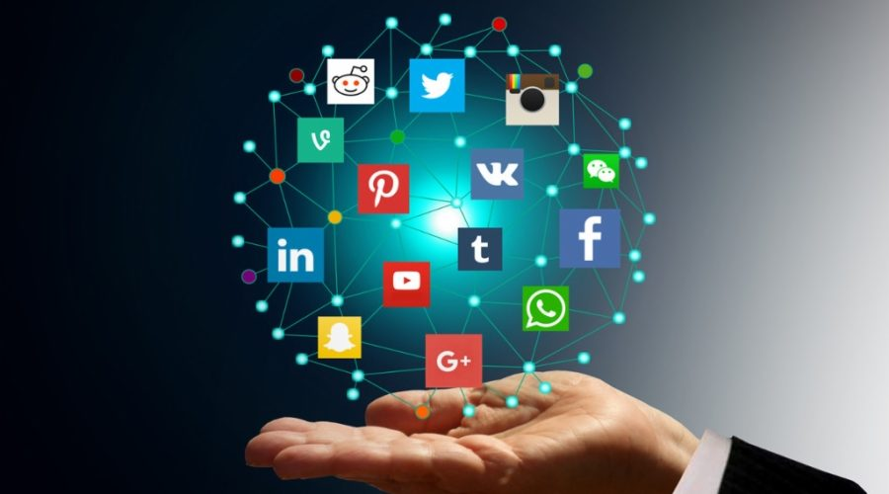
Fique Ligado na TI
Vendas e Marketing
A web é um meio especialmente poderoso para vendas e marketing porque provê capacidades para personalização e interação com clientes que não podem ser encontrados em outros canais.
Aula: E-business: como as empresas usam os sistemas de informação

Slide 13
Síntese de Administração
Administração
Planejar a infra-estrutura de TI da empresa é uma responsabilidade – chave da administração. Gerentes precisam considerar como a infra-estrutura de suporta as metas empresariais da organização.
Aula: E-business: como as empresas usam os sistemas de informação

Slide 14
Síntese de Administração
Organização
A nova infra-estrutura de tecnologia de informação pode aprimorar o desempenho organizacional, fazendo com que a informação flua mais suavemente entre diferentes partes da organização e seus clientes, fornecedores e outros parceiros de valor.
Aula: E-business: como as empresas usam os sistemas de informação

Slide 15
Síntese da Administração
Tecnologia
A tecnologia da Internet está provendo a conectividade para a nova infra-estrutura de tecnologia de informação e para a empresa digital utilizando o modelo de referência TCP/IP e outros padrões para extrair, formatar e exibir informações.
Aula: E-business: como as empresas usam os sistemas de informação

Slide 16
Para discutir
Comenta-se que desenvolver uma infra-estrutura de TI para comércio e negócios eletrônicos é, acima de tudo, uma decisão empresarial, e não uma decisão tecnológica. Discuta.
Uma estrutura de TI totalmente integrada é essencial para o sucesso da empresa. Você concorda? Justifique sua resposta.
Aula: E-business: como as empresas usam os sistemas de informação

Slide 17
A Internet e a Nova-Estrutura da
Tecnologia da Informação
O que é a nova infra-estrutura de tecnologia de informação (IT) para empresas? Por que a conectividade é tão importante nessa infra-estrutura?
Como a Internet funciona? Quais são seus principais recursos?
Como as organizações podem se beneficiar da Internet?
Aula: E-business: como as empresas usam os sistemas de informação

Slide 18
Redes Empresariais e Redes Integradas
Redes empresariais
Organização dos recursos de hardware, software, redes e dados da empresa cria uma rede de âmbito empresarial que conecta muitas redes menores.
Redes integradas (internetworking)
Conecta redes separadas em uma rede interconectada.
Aula: E-business: como as empresas usam os sistemas de informação

Slide 19
Aula: E-business: como as empresas usam os sistemas de informação

Slide 20
Intranet
É um sistema de informação implementado em uma rede local, que utiliza a mesma tecnologia disponível para a Internet (FTP, E-mail, WWW, etc);
Disponibilização e a visualização de documentos multimídia;
Servidor exclusivo;
Acesso controlado por senhas;
Aula: E-business: como as empresas usam os sistemas de informação

Slide 21
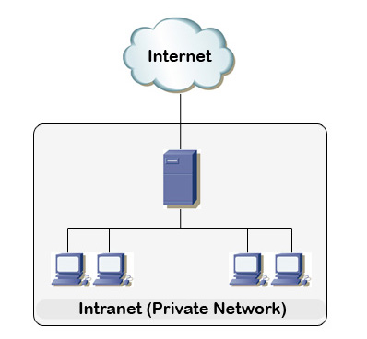
Intranet
Infra-estrutura geralmente é uma rede de microcomputadores interna na empresa, interligados entre si por algum padrão de redes;
“Internet particular”.
Aula: E-business: como as empresas usam os sistemas de informação

Slide 22
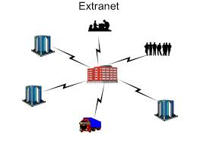
Extranet
Quando a intranet extrapola os limites geográficos da organização, e se estende a distâncias maiores (interligando filiais geograficamente distantes), ela passa a ser denominada de extranet;
Algumas intranets e extranets operam apoiadas na própria Internet
Aula: E-business: como as empresas usam os sistemas de informação

Slide 23
Extranet
É um processo inverso da Intranet: garante a comunicação entre a empresa e o público externo, como revendedores, distribuidores, acionistas, franquias, fornecedores e terceirizados;
Oferece acesso restrito
Aula: E-business: como as empresas usam os sistemas de informação

Slide 24
Extranet - Benefícios
Acompanhamento de processos, produtos e projetos elaborados;
Processamento de encomendas;
Acesso ás promoções;
Colaboração com sugestões e críticas;
Interação com todos os departamentos da empresa;
Aplicações business-to-business.
Fonte: www.rrpp.raioz.com/sil_re_intranet_extranet.pdf
Aula: E-business: como as empresas usam os sistemas de informação

Slide 25
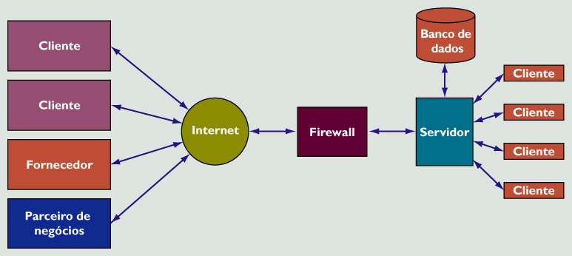
Modelo de Extranet
Aula: E-business: como as empresas usam os sistemas de informação

Slide 26
O que você pode fazer na Internet
● Comunicar e colaborar ● Acessar informações ● Participar de discussões ● Fornecer informações ● Divertir-se ● Realizar transações de negócios
Aula: E-business: como as empresas usam os sistemas de informação

Slide 27
As Bases da Internet
Conectividade: a base de conexão dos computadores ligados através de uma rede, e que podem transferir qualquer tipo de informação digital entre si;
Heterogeneidade: diferentes tipos de computadores e sistemas operacionais podem ser conectados de forma transparente;
Navegação: é possível passar de um documento a outro através de referências ou vínculos de hipertexto, que facilitam o acesso não linear aos documentos;
Execução distribuída: determinadas tarefas de acesso ou manipulação na intranet só podem ocorrer graças à execução de programas aplicativos, que podem estar no servidor, ou nos microcomputadores que acessam a rede;
Os programas são ativados através da WWW, permitindo grande flexibilidade.
Aula: E-business: como as empresas usam os sistemas de informação

Slide 28
Características da Internet
Investimento inicial para montar uma Internet é relativamente baixo;
Razoável custo de manutenção e expansão;
Maior atualidade da informação disponível;
Maior variedade de formatos e tipos de informação;
Uso eficiente dos recursos de informática da organização;
Uso de arquiteturas abertas.
Fonte: http://www.epub.org.br/informaticamedica/n0201/sabbatini.htm
Aula: E-business: como as empresas usam os sistemas de informação

Slide 29
Ferramentas da Internet
Ter uma rede local com qualquer sistema operacional básico, como Windows NT, UNIX ou Novell;
Possibilitar o protocolo TCP/IP;
Servidor fornecendo serviços básicos:
Correio eletrônico (email)
Grupos de distribuição
Transferência de arquivos (FTP)
Navegação
Pesquisa
Hipertexto, hipermídia
Aula: E-business: como as empresas usam os sistemas de informação

Slide 30
Serviços Básicos da Internet
Correio Eletrônico
Dicionário de "Carinhas“;
Listas de Discussão;
Netnews (USENET) - serviço de difusão e intercâmbio de mensagens trocadas entre usuários da rede sobre assuntos específicos.
Execução Remota (Telnet – Terminal Emulation for Network)
serviço que permite ao usuário conectar- se a um computador remoto interligado à rede.
Aula: E-business: como as empresas usam os sistemas de informação

Slide 31
Serviços Básicos da Internet
Transferência de Arquivos (FTP – File Transfer Protocol)
serviço básico de transferência de arquivos na rede.
Internet Relay Chat (IRC)
serviço que permite realização de conversações ao vivo (áudio e videoconferência)
WWW (World Wide Web ou simplesmente Web)
serviço baseado em hipertextos que permite ao usuário buscar e recuperar informações distribuídas por diversos computadores da rede
Fonte: http://www.crystalnet.com.br/inter8.html
Aula: E-business: como as empresas usam os sistemas de informação

Slide 32
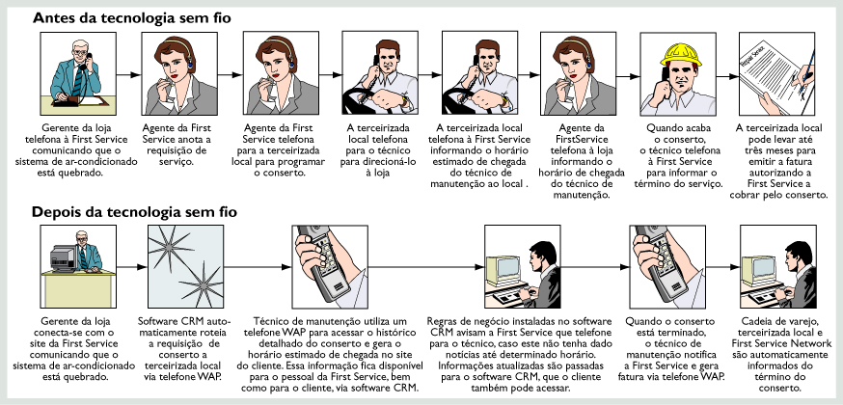
Word Wide Web
Aula: E-business: como as empresas usam os sistemas de informação

Slide 33
Benefícios organizacionais das
tecnologias de Internet e Web
Conectividade e alcance global
Custos de comunicação reduzidos
Custos de transação mais baixos
Custos de agência reduzidos
Interatividade, flexibilidade e customização
Distribuição acelerada de conhecimento
Aula: E-business: como as empresas usam os sistemas de informação

Slide 34
O desafio de gerenciar a nova
infra-estrutura de tecnologia de informação
Perda de controle da administração
Desafios de conectividade e integração de aplicações
Requisitos de mudança organizacional
Custos ocultos da computação empresarial integrada
Escalabilidade, confiabilidade, segurança
Aula: E-business: como as empresas usam os sistemas de informação

Slide 35
Questões e Decisões de Administração
Gestão da mudança
Educação e treinamento
Disciplinas de gerenciamento de dados
Planejamento de conectividade e de integração de aplicações
Aula: E-business: como as empresas usam os sistemas de informação

